Slide 1
Тема: Квадрокоптер
Авторы: Фролов Егор Алексеевич,
Трухин Павел Дмитриевич
Ученики 10И и 11И классов
Школа: ГБОУ 1101
Руководитель: Петров Даниил Русланович
Преподаватель ДТ «Альтаир»
Руководитель: Илюхин Алексей Сергеевич
Классный руководитель

Slide 2
Актуальность проекта:
По мере развития технологий всё бо́льшую популярность набирают беспилотные устройства
Мой проект предлагает бюджетную сборку квадрокоптера, который открыт к совершенствованию и доработке

Slide 3
Цель работы:
Создание бюджетного полетного контроллера, который обладает базовыми функциями, необходимыми для комфортного полета
Совершенствование навыков программирования на C++
Получение навыков моделирования в Компас 3D
Освоение навыков работы с микроэлектроникой
Освоение навыков работы с архитектурой ARM 32-bit
Освоение навыков работы с 3D принтером

Slide 4
Задачи работы:
Проектирование электрической принципиальной схемы
Подборка компонентов
Создание ПО
Создание складной рамы для квадрокоптера, для обеспечения комфортной транспортировки
Сборка и тестирование итоговой схемы

Slide 5
Методика выполнения работы
Изучение принципов работы квадрокоптера
Программирование полетного контроллера на C++
Проектирование электрической принципиальной схемы
Создание рамы и монтаж в нее электроники

Slide 6
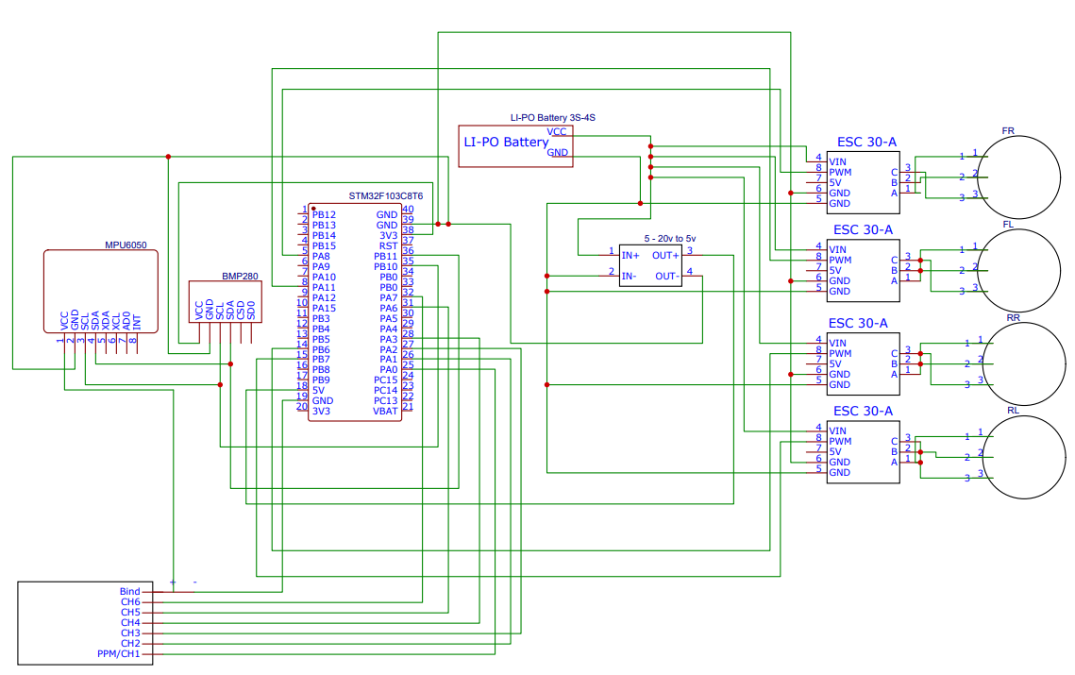
Используемые материалы
Для проектирования электрической принципиальной схемы используется сервис easyeda.com

Slide 7
Используемое оборудование
Для проектирования рамы использовался 3D САПР Компас
Для сборки электрической принципиальной схемы использовалась паяльная станция

Slide 8
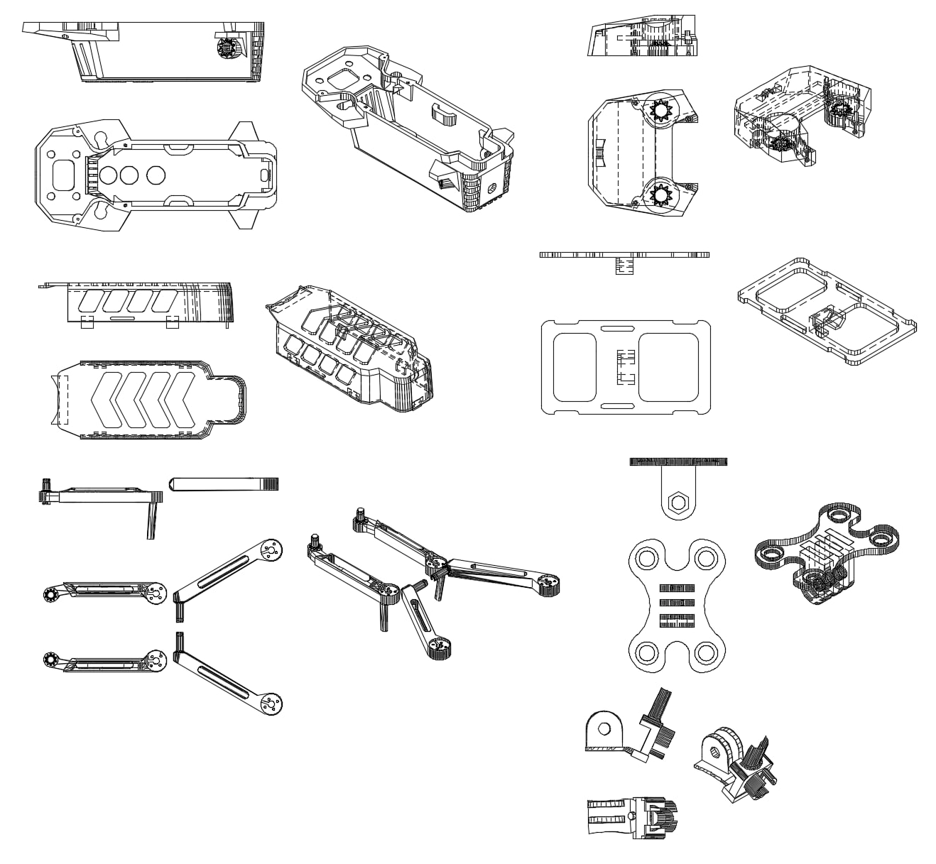
Полученные результаты
3D модель складного корпуса квадрокоптера, созданного в Компас 3D

Slide 9
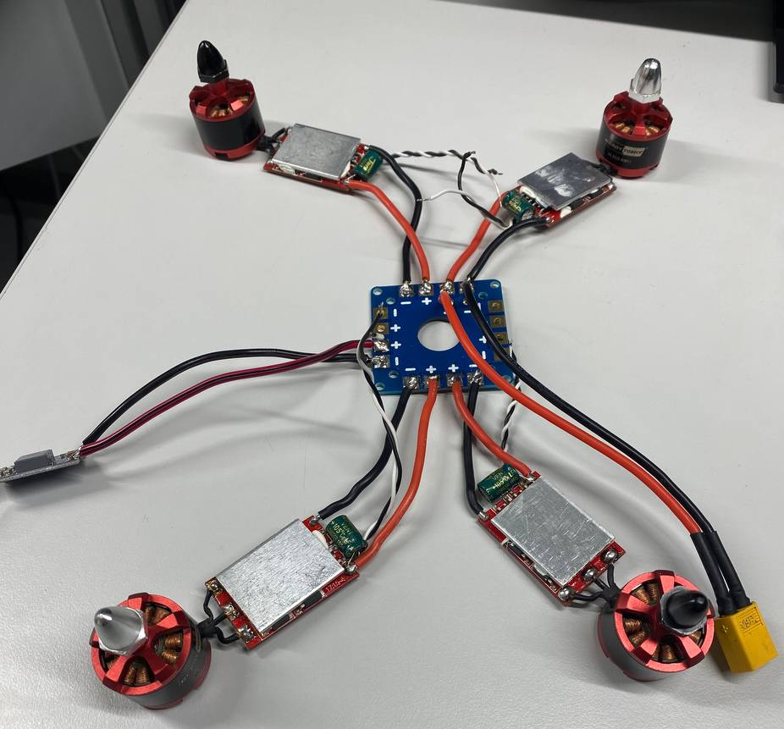
Полученные результаты
Схема подключения моторов к плате распределения питания и DC-DC преобразователя для питания полетного контроллера от 5 вольт

Slide 10
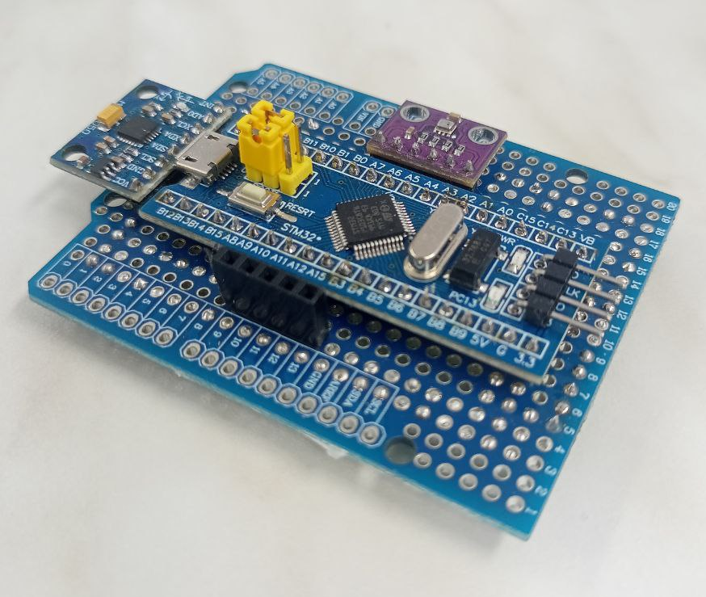
Полетный контроллер на базе stm32, состоящий из акселерометра mpu6050 и барометра BMP 280, с интерфейсом для FTDI программатора
Полученные результаты

Slide 11
Дальнейшее развитие проекта
Одним из возможных вариантов дальнейшего развития проекта является создание дополнительных рёбер жёсткости, для усиления прочности рамы квадрокоптера

Slide 12
Выводы
В ходе работы над созданием моего проекта, я освоил:
Навыки работы с микроэлектроникой
Пайку электрических схем
Навыки проектирования электрических схем
Навыки проектирования 3D моделей в Компас 3D

Slide 13
Список литературы:
Б. Страуструп “Язык программирования C++” // 2-ое дополненное издание 94 с.
Б. Руперт “Drones (The Ultimate Guide): How they work, learning to fly, how to fly”

